Slide 1
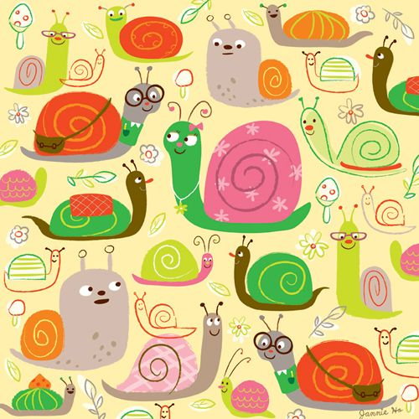
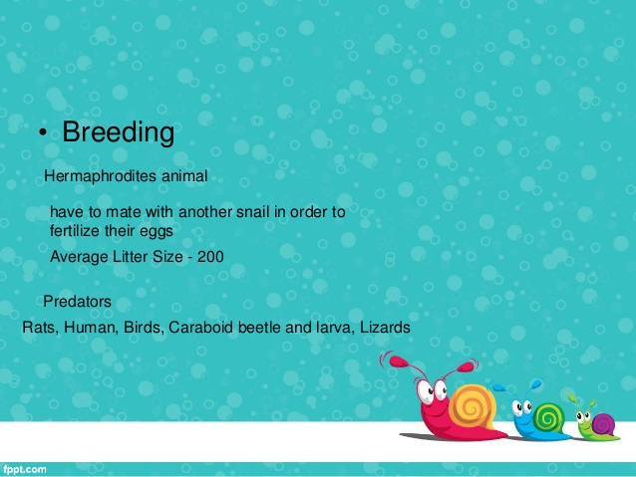
Τάσος , το σαλιγκάρι
Σ,σ,ς
Δασκάλα : Ελευθερία Παπαδημητρίου

Slide 2


Slide 3
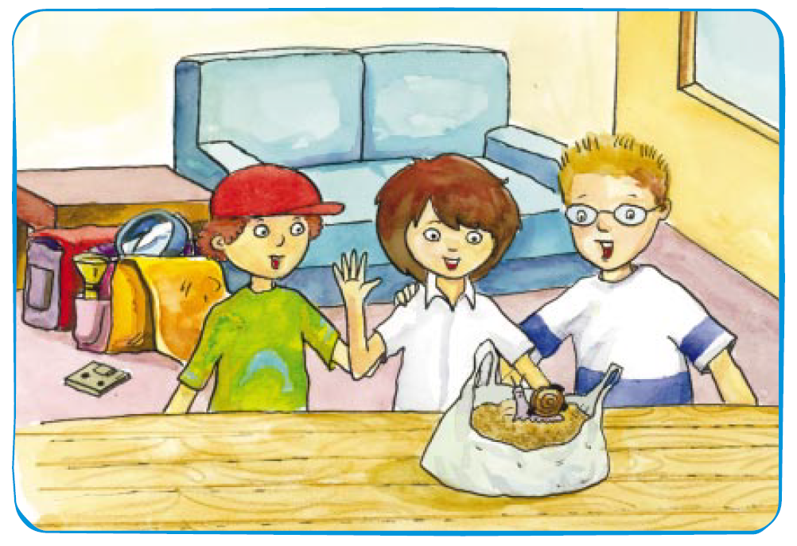
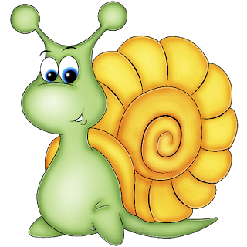
Ποια είναι τα πρόσωπα και τι άλλο βλέπεις ;
καναπές
φακός
Ορφέας
Άρης
κασέτα
σαλιγκάρι
σακούλα

Slide 4
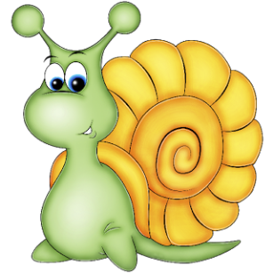
Τι έχει συμβεί;

Slide 5
Πώς λέτε να βρέθηκε το σαλιγκάρι στη σακούλα;
Τι νομίζεις ότι αισθάνονται τα παιδιά ;

Slide 6
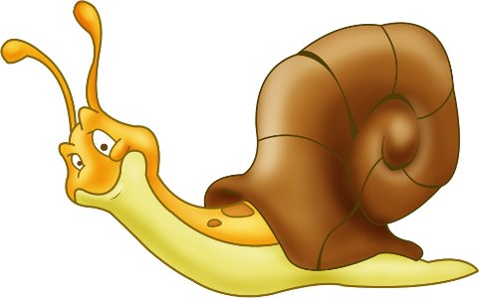
καναπές
Ποιες λέξεις τελειώνουν σε ς;
Ποιες λέξεις αρχίζουν με σ;
φακός
Ορφέας
Άρης
σαλιγκάρι
σακούλα

Slide 7
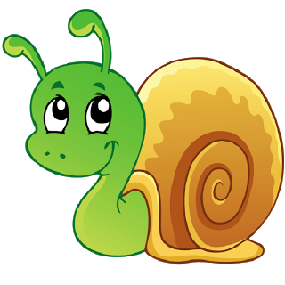
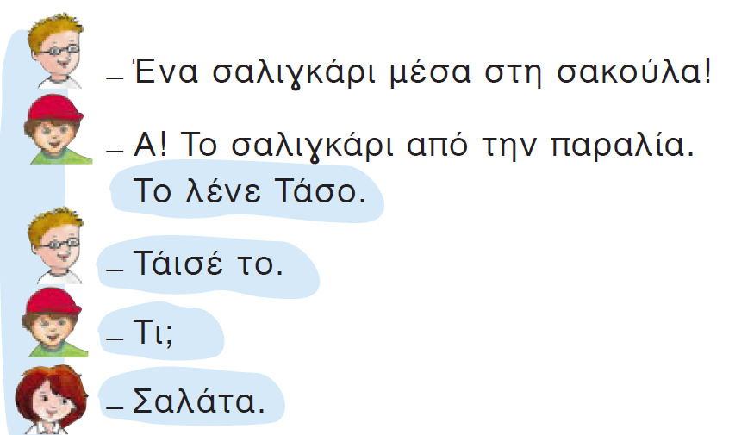
Όταν μιλάνε δυο ή περισσότερα άτομα τι λέμε ότι κάνουν;
Τώρα ξανακούστε το κείμενο προσεκτικά. Κάθε φορά που θα ακούτε σ , θα χτυπάτε ένα παλαμάκι.
Ακούμε προσεκτικά!
Ποιοι μιλάνε;
Notes:
Διαβάζω 3 φορές. Την 3^{η} φορά τα παιδιά χειροκροτούν όποτε ακούν μια λέξη με σ.

Slide 8
Πώς γράφω Σ σ ς
ς

Slide 9
σα
α
σ
σι
ι
ο
σο
ε
σε

Slide 10
ας
α
ι
ς
ις
ο
ος
ε
ες

Slide 11
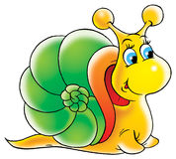
Βρίσκουμε όλα τα Σ σ ς και τα βάφουμε κίτρινα.
Διαβάζουμε!
Notes:
Διαβάζω 3 φορές. Την 3^{η} φορά τα παιδιά χειροκροτούν όποτε ακούν μια λέξη με σ.

Slide 12
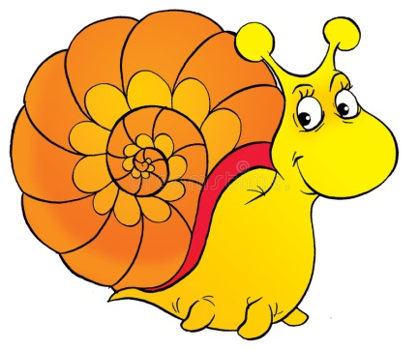
Το κείμενό μας σήμερα έχει πολλά σημαδάκια. Ας τα βρούμε!
Notes:
Εντοπίζουμε τα σημεία στίξης , λέμε πότε τα χρησιμοποιούμε και τα ποιηματάκια που έχουμε μάθει.

Slide 13
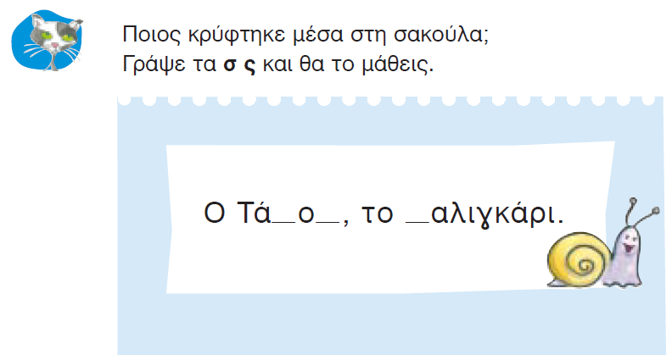
Μπορούμε να σκεφτούμε λέξεις που να ξεκινούν με σ;
Notes:
Μετα την άσκηση φτιάχνουμε τον άξονα λέξεων του σ: σαλιγκάρι, σακούλα, σκίουρος , σκύλος, σεντόνι, σοκολάτα, σαμπρέλα, σέλινο, σαλάτα, σκουπίδια, στιλό, σέλα, σερπαντίνα, σπουργίτι, σιτάρι, σταγόνα, σκούπα, σανίδα, σελίδα, σαλόνι, σημαία

Slide 14

Τι άλλα ονόματα θα μπορούσαμε να δώσουμε στο σαλιγκάρι;

Slide 15
Κυκλώνουμε όλα τα Σ σ ς.

Slide 16
Τάσος , το σαλιγκάρι
Τετράδιο Εργασιών
Σ,σ,ς
Δασκάλα : Ελευθερία Παπαδημητρίου

Slide 17
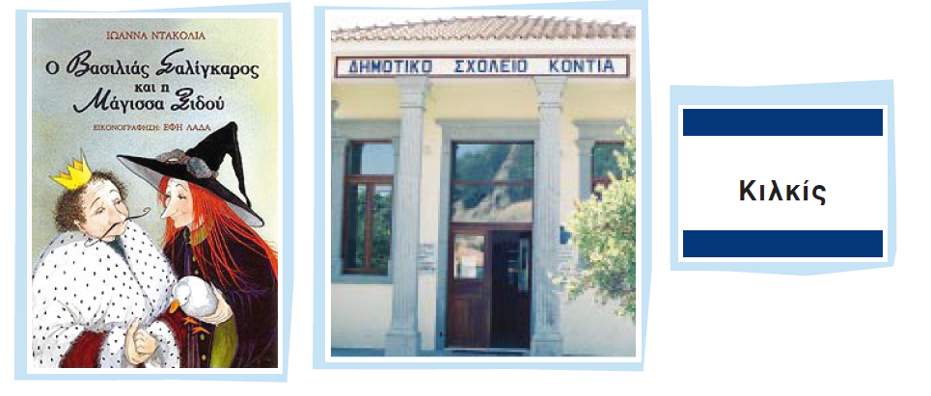
Τι είναι αυτό;
Ας βρούμε το γράμμα Σ,σ,ς στον τίτλο του.

Slide 18
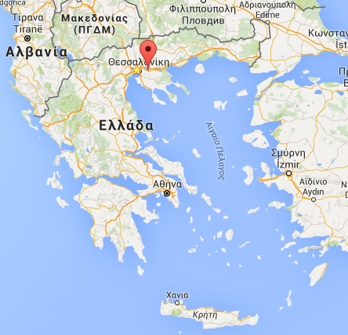
Πού να είναι άραγε αυτό το σχολείο;
Ας βρούμε αν υπάρχει το γράμμα Σ,σ,ς.
Τι είναι αυτό;
λημνοσ

Slide 19

Ας βρούμε αν υπάρχει το γράμμα Σ,σ,ς.
Τι είναι αυτό;

Slide 20
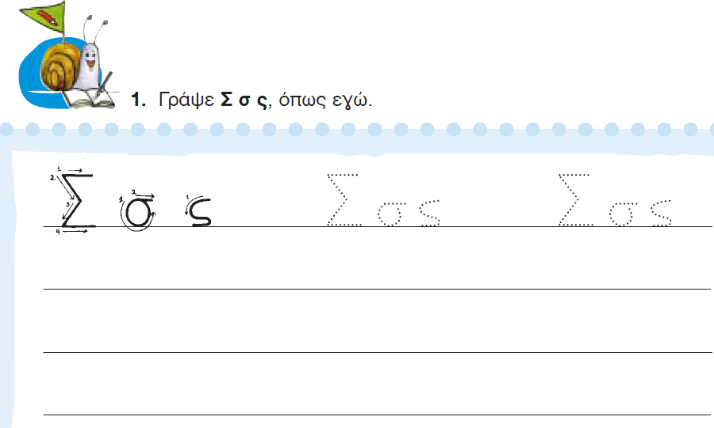

Slide 21
σαλάτα
σα
λά
τα
σ
α
λ
ά
τ
α

Slide 22

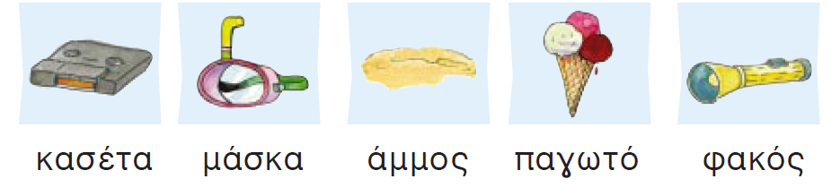

Slide 23
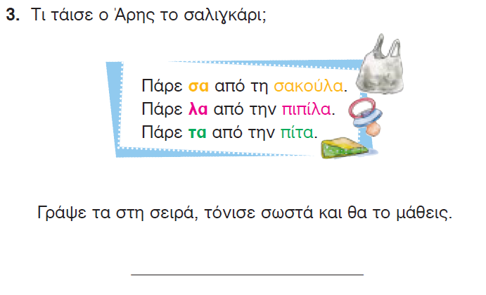
σα
΄
λα
τα

Slide 24
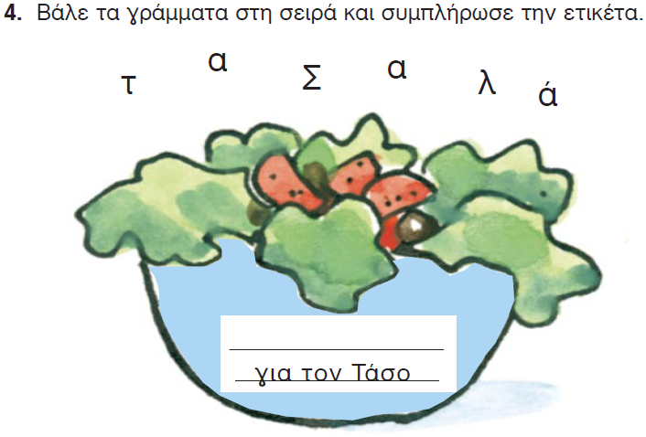
Σαλάτα

